Slide 1
Διαδραστικές Τεχνολογίες
Αξιολόγηση τραπεζικών εφαρμογών της Eurobank (web/mobile) και δημιουργία prototype
Στεφανίδης Μάριος, ΑΜ 1067548
Μητροπούλου Κατερίνα, ΑΜ 1067409
CEID, 4^{ο} έτος

Slide 2
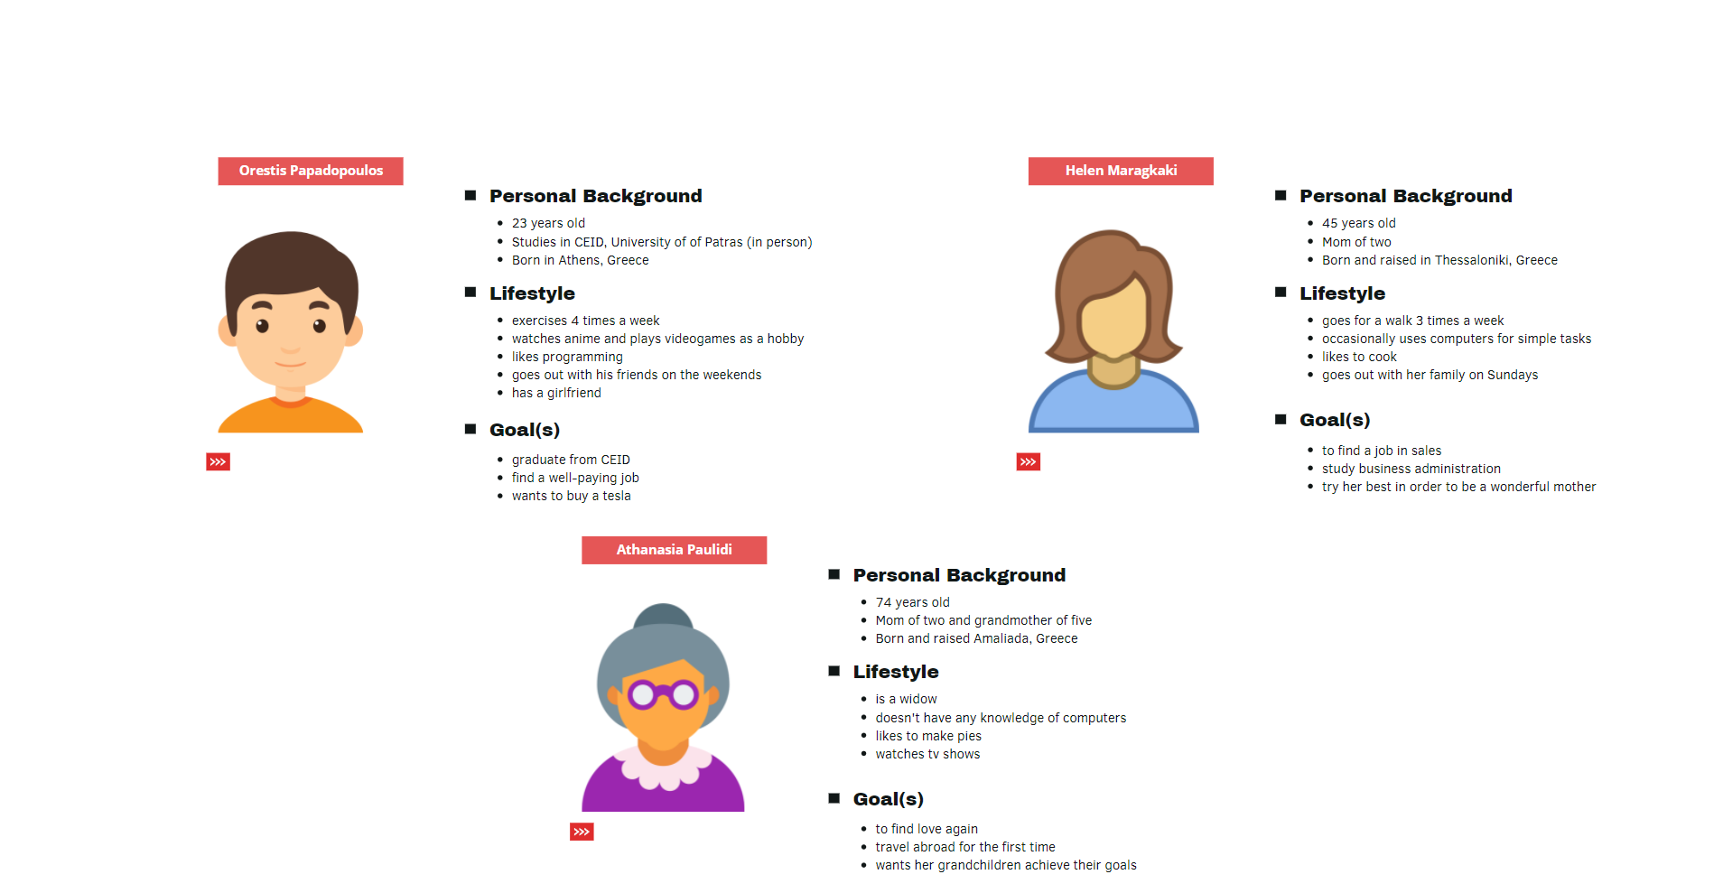
Personas

Slide 3
Cognitive Walkthrough (Expert Evaluation Method)
Σενάριο: μεταφορά χρημάτων μέσω IBAN από μία μητέρα στο γιο της
Καταγραφή του κάθε βήματος περιήγησης στις εφαρμογές και απάντηση στα τέσσερα ερωτήματα της μεθόδου
Αποτελέσματα (mobile): σύγχυση με τη λειτουργία IRIS
Χρήση αγγλικού λεξιλογίου
Απομάκρυνση απ’ το στόχο
Δυσκολία επιστροφής στην αρχική σελίδα
Αποτελέσματα (web): δεν παρουσιάστηκε κάποιο ζήτημα

Slide 4
Heuristic Evaluation (Expert Evaluation Method)
Χρήση επιστημονικού λεξιλογίου στους όρους χρήσης
(Severity Rating: 2)
Δυσκολία αποσύνδεσης από την εφαρμογή
(Mobile, Severity Rating: 3)
Παραπομπή σε νέα καρτέλα κατά την επιλογή εμφάνισης καταστημάτων στο χάρτη
(Web, Severity Rating: 3)
Παροχή περισσότερων λειτουργιών από τη διαδικτυακή εφαρμογή
(Severity Rating: 3)
Απουσία λειτουργίας επαναφοράς μηνυμάτων
(Mobile, Severity Rating: 2)

Slide 5
Heuristic Evaluation (Expert Evaluation Method)
Απουσία ενημέρωσης για λήξη χρόνου σύνδεσης και χρήση αναλογικού ρολογιού
(Web, Severity Rating: 3)
Δυσκολία σύνδεσης: ο χρήστης πρέπει να θυμάται username
(Web, Severity Rating: 2)
Απουσία shortcut για ξεχωριστή εμφάνιση καταθέσεων και αναλήψεων
(Mobile, Severity Rating: 1)
Απουσία δυνατότητας απενεργοποίησης κάρτας σε περίπτωση κλοπής
(Severity Rating: 4) Web, Severity Rating: 2)
Απουσία επεξήγησης ορισμένων shortcuts
(Mobile, Severity Rating: 3)

Slide 6
Heuristic Evaluation (Expert Evaluation Method)
Απουσία δυνατότης επαναπαρακολούθησης του guide
(Severity Rating: 2)
Απουσία ύπαρξης help center
(Mobile, Severity Rating: 3)
Απουσία δυνατότητας δημιουργίας λογαριασμού τραπέζης online
(Mobile, Severity Rating: 2)
Μη ύπαρξη γραμμής αναζήτησης
(Web, Severity Rating: 2)

Slide 7
User-Experience Questionnaire (Participant Based Evaluation Method)
Συμπλήρωση ερωτηματολογίου από τους χρήστες για την αξιολόγηση της mobile και web εφαρμογής Eurobank.
Συμπεράσματα
Mobile app:
Εμφάνιση: σχετικά αδιάφορη
Ευκολία χρήσης: σχετικά δύσκολη
Ασφάλεια: ικανοποιητική
Σύγκριση με άλλες τράπεζες: σημαντικές αστοχίες
Web app:
Εμφάνιση: ικανοποιητική
Ευκολία χρήσης: καλύτερη από mobile
Ασφάλεια: ικανοποιητική
Σύγκριση με άλλες τράπεζες: μεσαία κατάταξη
Διεκπεραίωση ενεργειών: αντικρουόμενες απόψεις

Slide 8
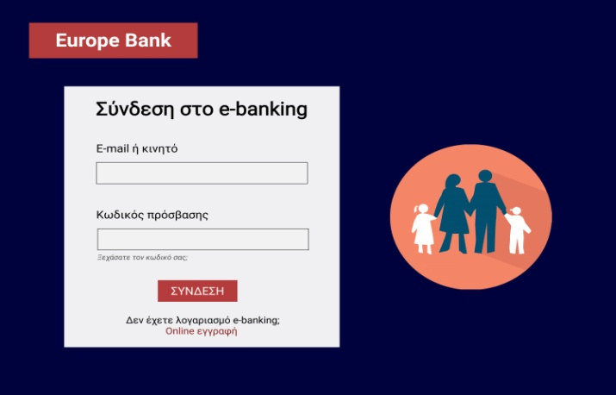
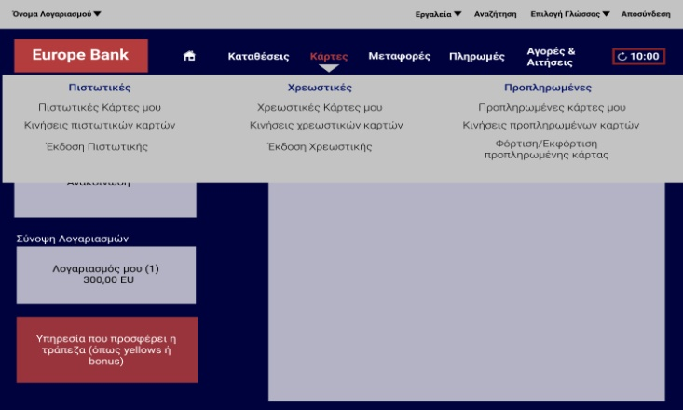
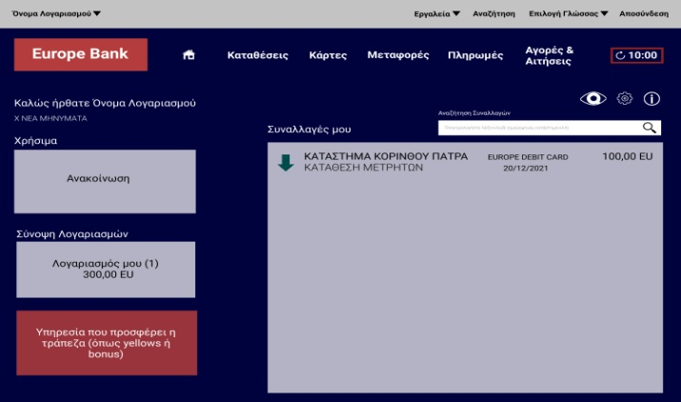
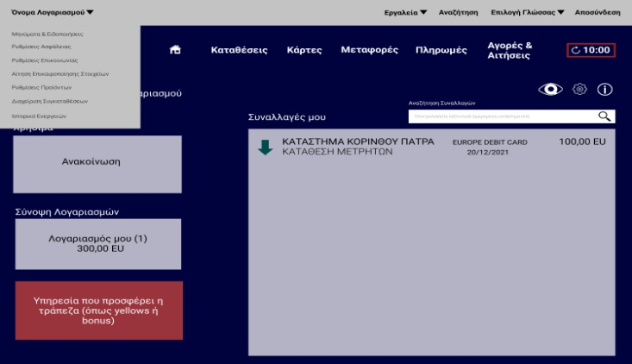
Σχεδιασμός Εφαρμογής Τραπέζης (Prototype)
1. Login
3. Μενού - Κάρτες
2. Αρχική Σελίδα
4. Μενού - Λογαριασμός

Slide 9
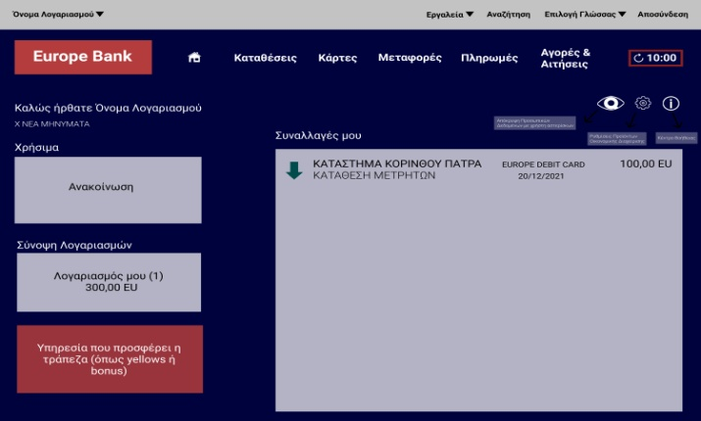
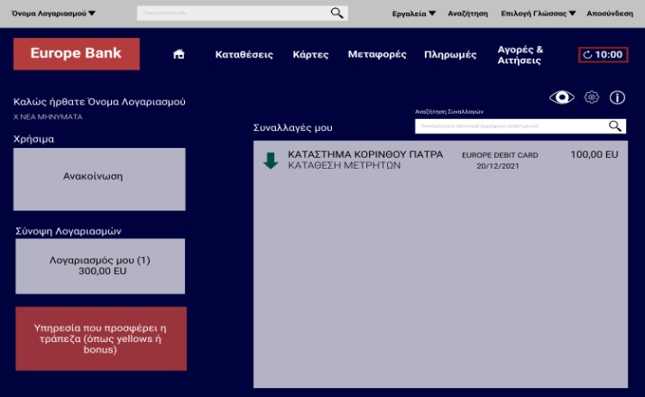
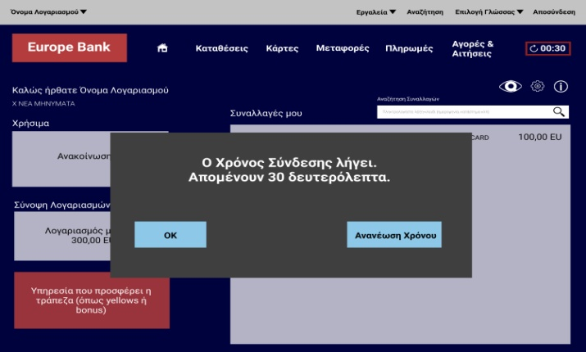
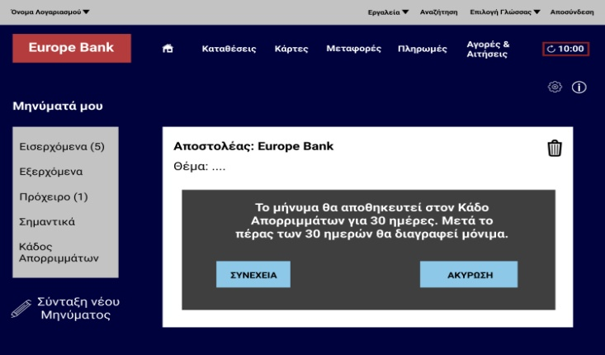
Σχεδιασμός Εφαρμογής Τραπέζης (Prototype)
5. Pop-up icons
7. Αναζήτηση
6. Pop-up Χρόνος Σύνδεσης
8. Μηνύματα & Κάδος Αναζήτησης

Slide 10
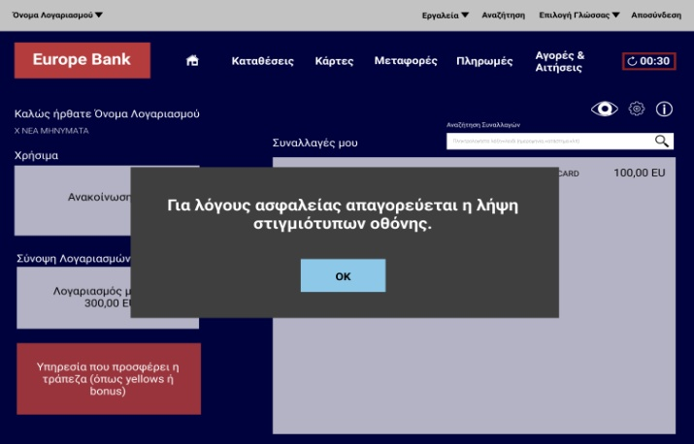
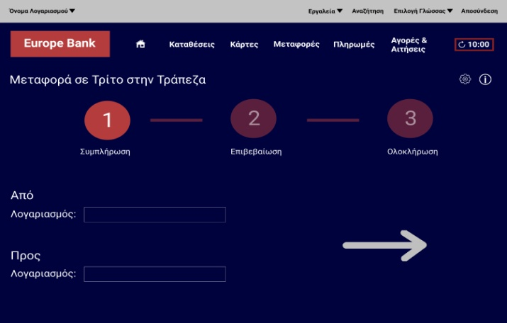
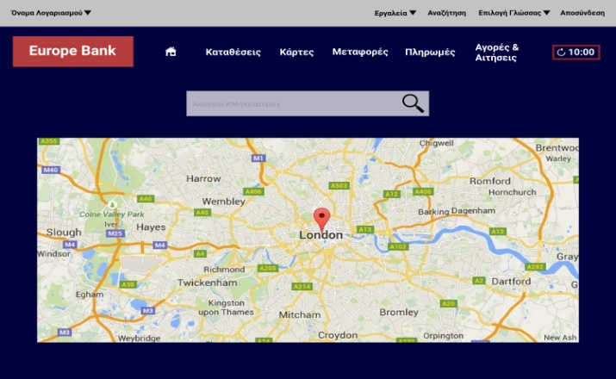
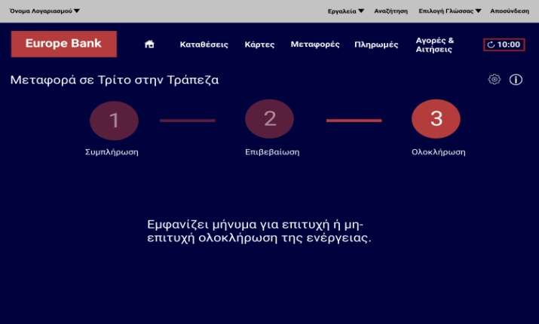
Σχεδιασμός Εφαρμογής Τραπέζης (Prototype)
9. Pop-up Ασφάλεια και Screenshot
7. Μεταφορά χρημάτων (1)
10. Χάρτης
9. Μεταφορά Χρημάτων (2)

Slide 11
ΤΕΛΟΣ
Ευχαριστούμε πολύ για την
προσοχή σας!
Στεφανίδης Μάριος, ΑΜ 1067548
Μητροπούλου Κατερίνα, ΑΜ 1067409
CEID, 4^{ο} έτος

